Slide 1









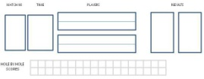

4,8 mts.
TABLEROS LISOS EN BLANCO PARA FORRAR
jacques
JACQUES LEGLISE TROPHY 2011
0,40 mts.
SINGLES
SINGLES
FOURSOMES
FOURSOMES
B
A
C
C1
2,35 mts.
E
E1
D
D1
1,17 mts
1,17 mts

Slide 2
1,00 mts
MATCH Nº
TIME
PLAYERS
MATCH RESULTS
0,40 mts
0,10 mts
0,10 mts
0,10 mts
0,05 mts
0,05 mts
0,10 mts
0,05 mts
0,10 mts
0,25 mts
1
2
3
4
5
6
7
8
9
10
11
12
13
14
15
16
17
18
HOLE BY HOLE
SCORES

Slide 3
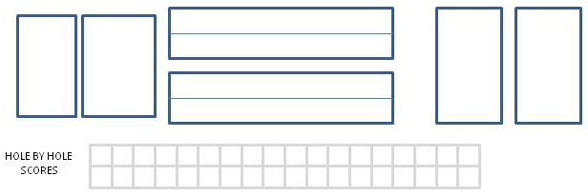
1,00 MTS
0,40 MTS
MATCH Nº
TIME
PLAYERS
RESULTS
0,05 MTS
0,10mts
X
0,10 mts
0,05 mts.
0,22 MTS
0,10mts
X
0,10 mts
0,10mts
X
0,10 mts
0,10mts
X
0,10 mts
0,40 mts.
1
2
3
4
5
6
7
8
9
10
11
12
13
14
15
16
17
18

Slide 4

LONA 1
LONA 6
1,17 MTS
1,17 MTS
0,25 mts.
0,06 mts.
0,25 mts.
0,60 mts.
0,10 mts.
0,05 mts.
2,35 MTS
2,35 MTS
0,20 mts.
X
0,20 mts.

Slide 5
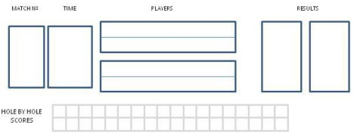
LONA 2 Y 4
1,17 MTS
FOURSOMES
2,35 MTS

Slide 6
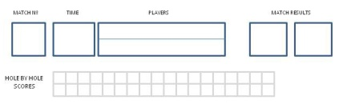
LONAS 3 Y 6
1,17 MTS
SINGLES
2,35 MTS

Slide 7
CABECERO
4,80 mts.
JACQUES LEGLISE TROPHY 2011
0,40 mts.
R.S.G. Neguri

Slide 8



